Slide 1
Taller de RMarkdown
library(dplyr)
rladies_global %>%
filter(city == ‘Madrid')
Natalia Salinas Somoza

Slide 2


Hola!
Soy ingeniera agrónoma especializada en análisis de datos para el mercado agropecuario y, redes sociales, me pueden encontrar en:
@NSalinasSomoza
https://www.linkedin.com/in/ingsalinas/

Slide 3
¿Qué es RMarkdown (Rmd)?

Slide 4

Rmarkdown: ¿Qué es? ¿Para qué sirve?
Se trata de un lenguaje de programación que integra prosa, código R y resultados. Los documentos de R Markdown son completamente reproducibles y soportan docenas de formatos de salida tales como PDFs, archivos de Word, presentaciones y más.
Los archivos R Markdown (.Rmd) están diseñados para ser usados de tres maneras:
Para comunicarse con quienes toman decisiones, que desean enfocarse en las conclusiones, no en el código que subyace al análisis.
Para colaborar con otras personas que hacen ciencia de datos, quienes están interesados tanto en tus conclusiones como en el modo en el que llegaste a ellas (es decir, el código).
Como un ambiente en el cual hacer ciencia de datos, como si fuera un notebook de laboratorio moderno donde puedes capturar no solo que hiciste, sino también lo que estabas pensando cuando lo hacías.

Slide 5

¿Cómo funciona Rmd?
Flujo de trabajo:
Veamos un ejemplo rápido
El archivo .md generado por knitr es procesado por pandoc* (http://pandoc.org/) que es el responsable de crear el archivo terminado.
Creación del archivo de Rmarkdown.
Escritura del texto y bloques de código
Importante: Debido a la creación de archivos intermedios y ad-hoc, es importante manejarse con un mismo directorio
File->New Project -> New Directory
R Markdown envía el .Rmd a knitr (http://yihui.name/knitr/) que ejecuta todos los bloques de código y crea un nuevo documento markdown (.md) que incluye el código y su output.
*Pandoc es un conversor universal de archivos

Slide 6
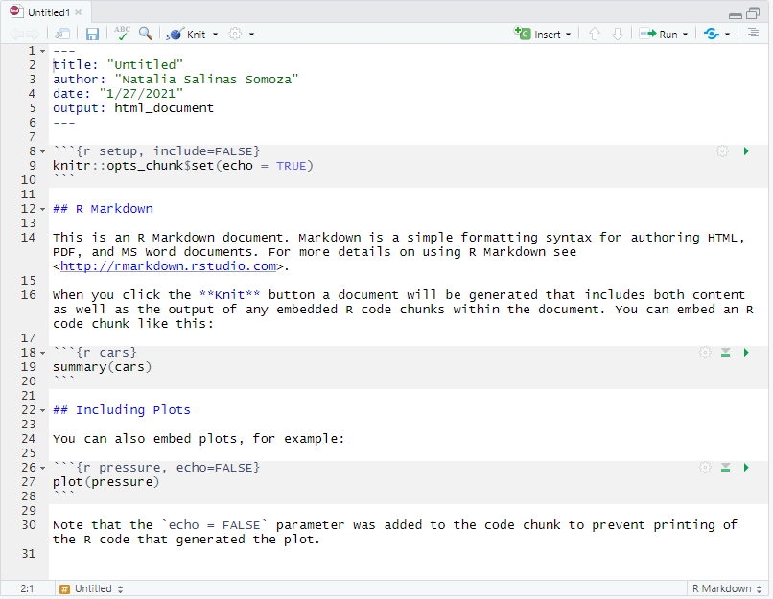
Los tres componentes de un documento de RMarkdown
El encabezado YAML
El texto Markdown
Los bloques de código o chunks

Slide 7
Formateo de texto con Markdown
La prosa en los archivos .Rmd está escrita en Markdown, una colección simple de convenciones para dar formato a archivos de texto plano.
Markdown está diseñado para ser fácil de leer y fácil de escribir.
Algunos ejemplos de formateo:
*cursiva* ó _cursiva_
**negrita** __negrita__
`code`
superscript^2^ y subscript~2~
# Encabezado de primer nivel
## Encabezado de segundo nivel
### Encabezado de tercer nivel
Más estilos y ayuda en: Help -> Cheatsheets -> R Markdown Reference Guide

Slide 8
Bloques de código o chunks
Son porciones de código R que R Markdown va a ejecutar e incluir los resultados en el ambiente de R.
Si tienen una salida explícita (por ejemplo una tabla o un gráfico) estos resultados pueden incluirse o no en el documento final.
Para generar un chunk:
1. Iniciar con ```{r, seguido por un nombre opcional para el bloque, seguido luego por opciones separadas por comas y un }.
2. El código de R.
3. El término del bloque se indica con un ``` final.
Los bloques puede tener opcionalmente nombres: ```{r nombre}

Slide 9
Bloques de código o chunks: Opciones
La salida de los bloques puede personalizarse con options, que son argumentos suministrados en el encabezado del bloque.
El conjunto más importante de opciones controla si el bloque de código es ejecutado y qué resultados estarán insertos en el reporte final:
eval = FALSE impide que se evalúe el código. Ayuda a depurar errores.
include = FALSE ejecuta el código, pero no muestra el código o los resultados en el documento final.
echo = FALSE no aparece el código, pero muestra los resultados en el informe final. Típico para uso con gráfico donde querés el output y no el código que lo creó.
message = FALSE o warning = FALSE impide que mensajes o advertencias aparezcan en el archivo final.
results = 'hide' oculta la salida de R que algunas funciones de R tienen habitualmente en la consola de R.
fig.show = 'hide' esconde los gráficos.
error = TRUE hace que el tejido/compilación de texto y código (render en inglés) continúe aunque el código devuelva un error. Ayuda a detectar dónde hay un error. Avisa del error pero continua hasta el final.

Slide 10

Otras formas de incluir código
Hay otro modo de incluir código R en un documento R Markdown: directamente en el texto, con: `r `
Por ejemplo:
Tenemos datos sobre `r nrow(diamonds)` diamantes. Solo `r nrow(diamonds) - nrow(smaller)` son de más de 2.5 quilates.
Cuando se insertan números en el texto, la función* format() es la mejor opción. Esta permite establecer el número de dígitos (digits) y el separador de miles (big.mark) para hacer que los números sean más fáciles de leer.
*Más adelante en la presentación veremos el tema de funciones en R

Slide 11
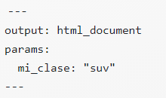
Encabezado YAML
YAML: es la sigla en inglés de la frase “yet another markup language”, que significa “otro lenguaje de marcado más”.
Este lenguaje de marcado está diseñado para representar datos jerárquicos de modo tal que sea fácil de escribir y leer para humanos. R Markdown lo utiliza para controlar muchos detalles del output.
Los documentos R Markdown pueden incluir uno o mas parámetros cuyos valores pueden ser fijados cuando se renderiza el reporte. Los parámetros son útiles cuando se quiere re-renderizar el mismo reporte con valores distintos para varios inputs clave. Para declarar uno o más parámetros, se utiliza el campo params.

Slide 12
¿Y las funciones?

Slide 13
Funciones en R
Las funciones permiten automatizar algunas tareas comunes de una forma más poderosa y general que copiar-y-pegar.
Escribir funciones tiene tres grandes ventajas sobre copiar-y-pegar:
Se puede dar a la función un nombre evocador que hará el código más fácil de entender.
A medida que cambien los requerimientos, solo será necesario cambiar el código en un solo lugar, en vez de en varios lugares.
Se eliminan las probabilidades de errores accidentales cuando se copia y pega (por ej., al actualizar el nombre de una variable en un lugar, pero no en otro).
¿Cuándo debería escribirse una función? Debería considerarse escribir una función cuando se ha copiado y pegado un mismo bloque de código más de dos veces.

Slide 14
Cómo crear una función
Hay tres pasos claves para crear una función nueva:
1. Elegir un nombre para la función. Generalmente, los nombres de las funciones deberían ser verbos y los argumentos sustantivos. Sin embargo, una buena señal de que un sustantivo puede ser una mejor elección es analizar si estás usando un verbo muy amplio como “obtener”, “computar”, “calcular” o “determinar”. Si el nombre de la función está compuesto por múltiples palabras, se recomienda usar el formato serpiente, o “snake_case”, en el que cada palabra en minúscula está separada por un guion bajo.
2. Listar los inputs, o argumentos, de la función dentro de function.
3. Situar el código que se ha creado en el cuerpo de una función, un bloque de { que sigue inmediatamente a function(...).
Es más fácil empezar con código que funciona y luego convertirlo en una función; es más difícil crear la función y luego tratar que funcione.

Slide 15
Los argumentos de la función
Los nombres de los argumentos también son importantes. En general, se prefieren nombres largos y más descriptivos, aunque hay un puñado de nombres muy comunes y muy cortos. Vale la pena memorizar estos:
x, y, z: vectores.
w: un vector de pesos.
df: un data frame.
i, j: índices numéricos (usualmente filas y columnas).
n: longitud, o número de filas.
p: número de columnas.

Slide 16
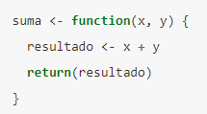
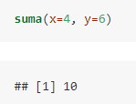
Función en acción
argumentos
nombre
código

Slide 17
Funciones y condicionales
Una sentencia if (si) permite ejecutar un código condicional. Por ejemplo:
if (condition) {
# el código que se ejecuta cuando la condición es verdadera (TRUE)
} else {
# el código que se ejecuta cuando la condición es falsa (FALSE)
}
La condición debe evaluar como TRUE o FALSE. Si es un vector, dará un mensaje de advertencia; si es una NA, se obtendrá un error.
Se pueden encadenar múltiples sentencias if juntas:
if (this) {
# haz aquello
} else if (that) {
# haz otra cosa
} else {
#
}
La llave de apertura nunca debe ir en su propia línea y siempre debe ir seguida de una línea nueva. Una llave de cierre siempre debe ir en su propia línea, a menos que sea seguida por else. Esto hace que sea más fácil distinguir la jerarquía dentro del código al mirar el margen izquierdo.

Slide 18
Los argumentos de la función
Los argumentos de las funciones normalmente están dentro de dos conjuntos amplios: un conjunto provee los datos a computar y el otro los argumentos que controlan los detalles de la computación. Por ejemplo:
En log(), los datos son x, y los detalles son la base del algoritmo.
En mean(), los datos son x, y los detalles son la cantidad de datos para recortar de los extremos (trim) y cómo lidiar con los valores faltantes (na.rm).
En t.test(), los datos son x e y, y los detalles del test son alternative, mu, paired, var.equal, y conf.level.
En str_c() puedes suministrar cualquier número de caracteres a ..., y los detalles de la concatenación son contralos por sep y collapse.
Generalmente, argumentos relativos a los datos deben ir primero. El detalle de los mismos podría estar al final y con valores por defecto. Se especifica un valor por defecto de la misma manera en la que se llama a una función con un argumento nombrado

Slide 19
Funciones aptas para un pipe (%>%)
Hay dos tipos básicos de funciones aptas para pipes: transformaciones y efectos secundarios.
En las transformaciones, se ingresa un objeto como primer argumento y se retorna una versión modificada del mismo.
En el caso de los efectos secundarios, el objeto ingresado no es modificado, sino que la función realiza una acción sobre el objeto (como dibujar un gráfico o guardar un archivo).

Slide 20

Para saber más sobre Rmarkdown y funciones
En español y de manera gratuita:
https://r4ds-en-espaniol.netlify.app/index.html
En inglés y de los creadores de Rmarkdown:
https://bookdown.org/yihui/rmarkdown/
Un clásico, las cheat sheet de R:
https://rstudio.com/wp-content/uploads/2015/03/rmarkdown-spanish.pdf
Libros escritos utilizando Rmarkdown:
https://bookdown.org/

Slide 21

¡Ahora sí a programar!

